Slide 1
Správne právo v európskom kontexte
21.09.2020
PhDr. Matúš Vyrostko, PhD.
prednáška

Slide 2
Obsah
Verejná správa – pojem a rozdelenie
Európske správne právo – pojem a prístupy
Európska únia – pojem, inštitúcie
Prostor pro doplňující informace, poznámky
Notes:
csvukrs

Slide 3
Verejná správa – čo je to?

Slide 4
Verejná správa ako pojem
Praktická činnosť – správa vecí verejných
Vedná disciplína
Študijný odbor, študijný program
Inštitucionálne zabezpečenie – sústava inštitúcií a orgánov verejnej správy, ktoré ju vykonávajú
Prostor pro doplňující informace, poznámky
Notes:
csvukrs

Slide 5
Ako sa delí verejná moc?

Slide 6
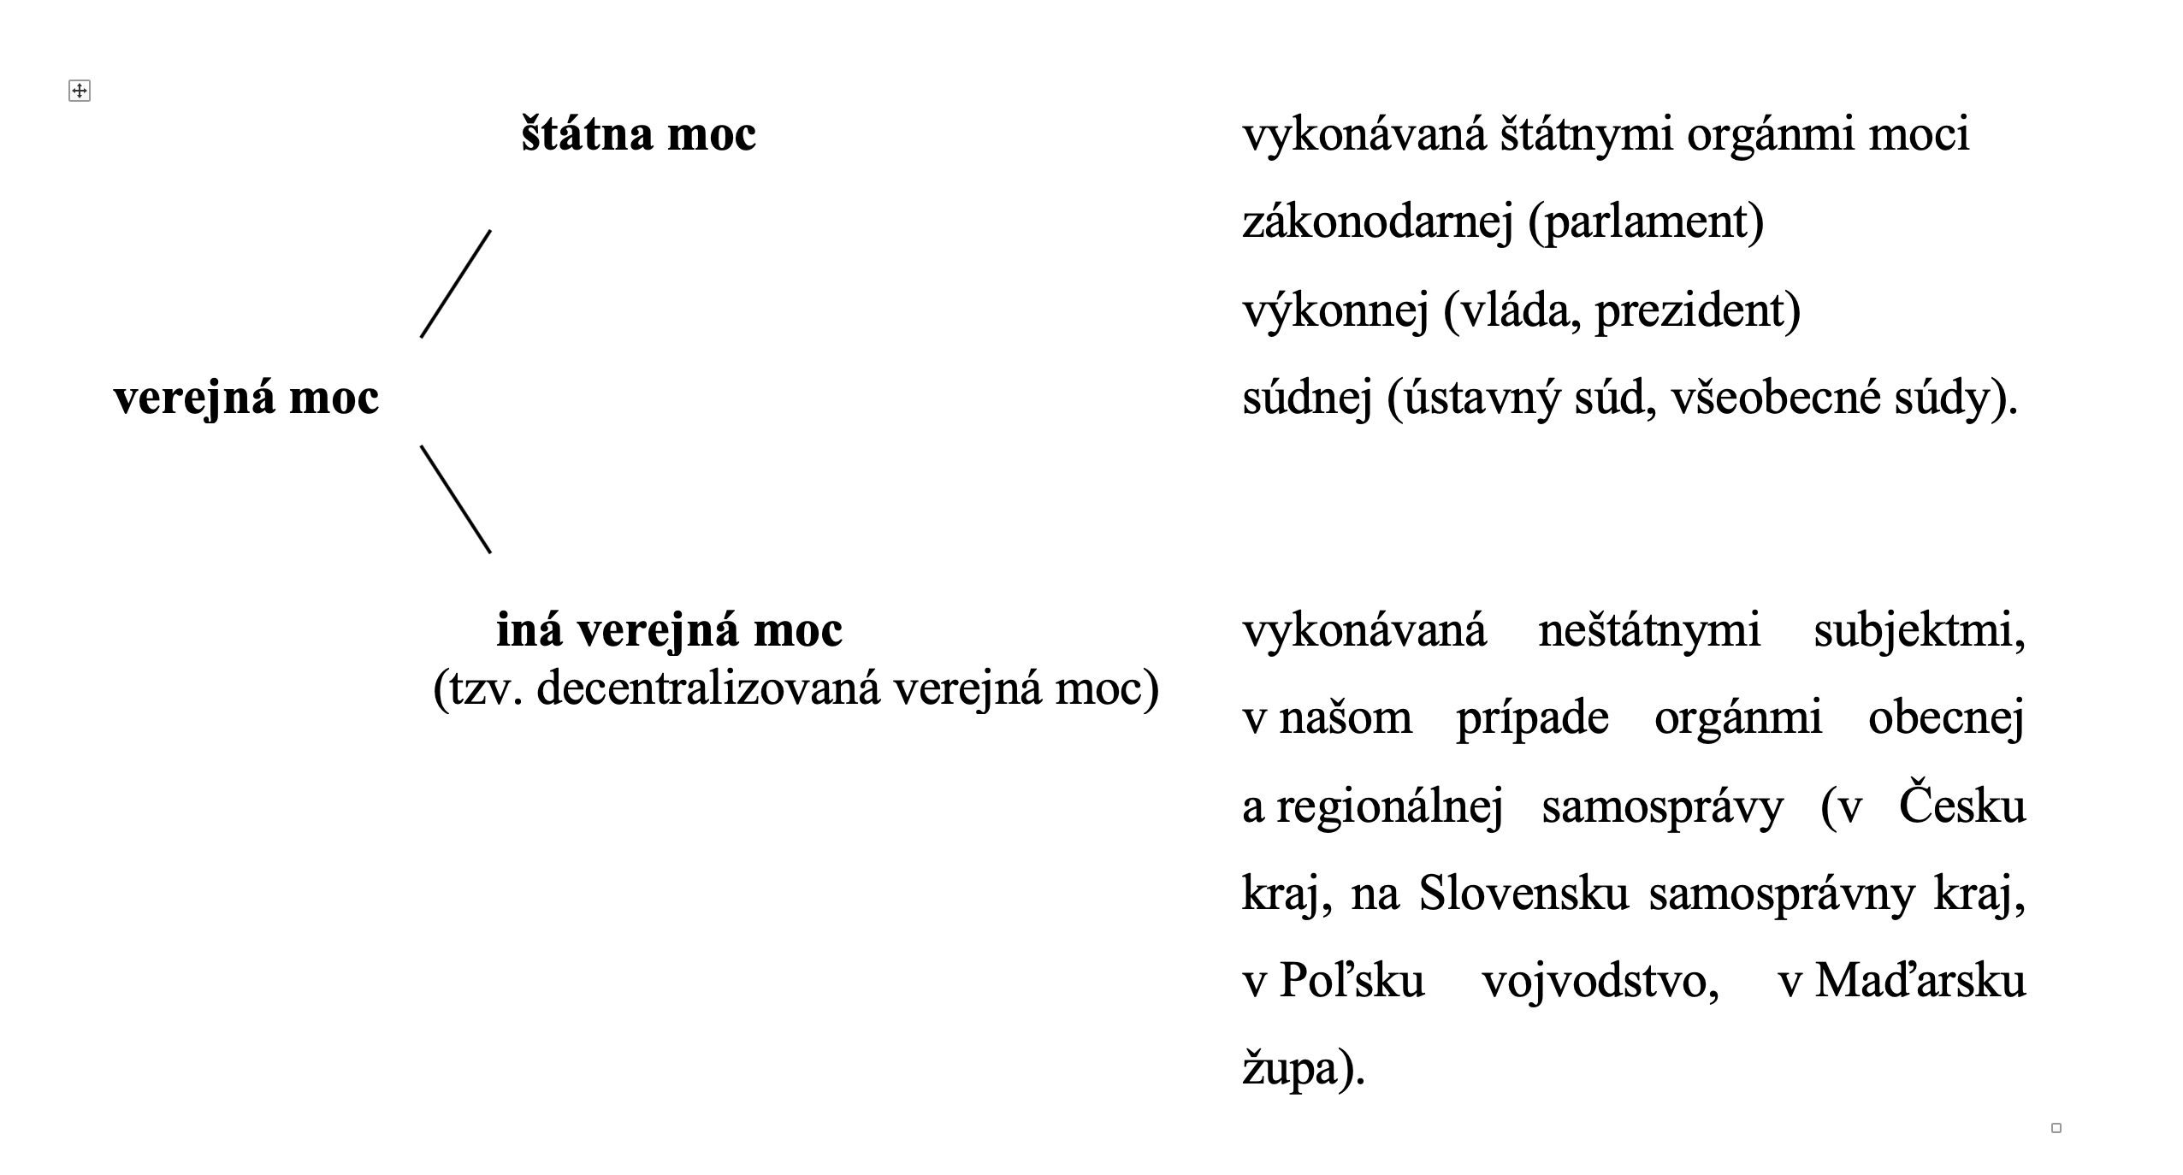

Slide 7
Verejná správa
soustava řídících i výkonných činností správních orgánů realizovaných na území státu
Štátna správa
Samospráva (verejnoprávne korporácie)

Slide 8
Štátna správa
realizovaná štátom, prostredníctvom jeho orgánov
so samosprávou vytvára celok
tvorí "základ" verejnej správy

Slide 9
Štátna správa
najširšia štátna činnosť
súčasť výkonnej moci
orgány štátnej správy na úrovni ústrednej (napr. ministerstvá)
miestnej (napr. okresné úrady, krajské úrady)
prevláda činnosť výkonná (vykonávajú zákony a iné všeobecné právne predpisy)
nariaďovacia (prijímajú normatívne právne akty (nariadenia vlády, vyhlášky, individuálne právne akty (stavebné povolenie ..)
Prostor pro doplňující informace, poznámky

Slide 10
Štátna správa
− správa životného prostredia
− správa územného plánovania a výstavby
− správa lesného hospodárstva
− správa vodného hospodárstva
− správa na úseku ochrany a využívania nerastného bohatstva
− správa školstva
− správa zdravotníctva
− správa kultúry
− správa zamestnanosti
Prostor pro doplňující informace, poznámky

Slide 11
Štátna správa
− správa živnostenského podnikania
− správa informácií, vnútorných vecí
− správa štátnej štatistiky
− správa katastra nehnuteľností
− policajná správa
− správa obrany
− správa súdnictva
− správa dopravy.
Prostor pro doplňující informace, poznámky

Slide 12
Územná samospráva
"základom slobodného štátu je slobodná obec"
vyjadrenie snahy realizovať úlohy relatívne samostatne
štát prenecháva správu, ale ponecháva si významné dozorné a kontrolné oprávnenia
predstavuje základ demokratickej výstavby štátu
orgány sú volené, vznikajú zdola
vykonávajú vlastnú a prenesenú pôsobnosť (štát finančne zabezpečuje z časti alebo celé)
Prostor pro doplňující informace, poznámky

Slide 13
Územná samospráva
− správu vlastného majetku a majetku štátu zvereného miestnym samosprávam do užívania
− zostavovanie a schvaľovanie rozpočtu obce (vyššieho územného celku) a záverečného účtu
− rozhodovanie vo veciach miestnych (regionálnych) daní a poplatkov a vykonávanie ich správy
− usmerňovanie ekonomickej činnosti, výkon podnikateľskej činnosti a investičnej výstavby
− údržba a správa miestnych komunikácií, verejných priestranstiev, kultúrnych, sociálnych, školských, športových a iných zariadení, ako aj kultúrnych pamiatok
Prostor pro doplňující informace, poznámky

Slide 14
Územná samospráva
− zabezpečovanie verejnoprospešných služieb, najmä nakladanie s komunálnym odpadom, správa a udržiavanie zelene, zásobovanie vodou, odvádzanie odpadových vôd zo žúmp, miestna verejná doprava
− ochrana životného prostredia
− koncepcia a rozvoj bytovej výstavby a bývania
− prijímanie normatívnych právnych aktov (nariadení, vyhlášok)
Prostor pro doplňující informace, poznámky

Slide 15
Územná samospráva
− zabezpečovanie a ochrana verejného poriadku
− miestne (regionálne) referendum a tvorba vlastných samosprávnych orgánov
zakladanie, riadenie a zrušovanie rozpočtových a príspevkových organizácií, ako aj iných právnických osôb a zariadení
Prostor pro doplňující informace, poznámky

